Slide 1
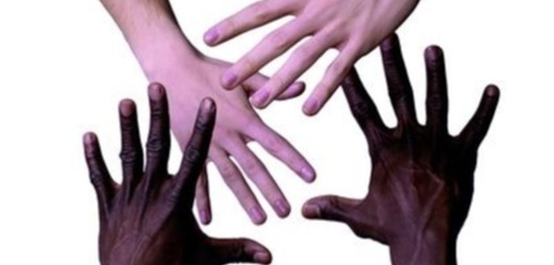
Тематски дан
Кад се многе руке сложе
Осми разред

Slide 2
Богатство различитости
Циљ часа:
Развијање демократске културе
Развијање креативности и логичког мишљења
Јачање поштовања према другачијим мишљењима
Неговање културе дијалога
Јачање способности изражавања ставова и мишљења на аргументован и позитиван начин
Поштовање различитости и позитиван однос према другима

Slide 3
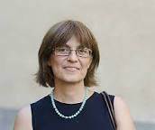

Читање текста
Одломци из романа ,,Све је у реду“ , Јасминке Петровић:
1. ,,Силвана“
2. ,,Црни“

Slide 4
Рад по групама
Читање 1. одломка ,,Силвана“
Анализа прочитаног текста : Тема: потресна исповест девојчице ромске националности која је жртва дискриминације
Социјални мотиви: сиромаштво, усамљеност, дискриминација, злостављање...
Циљ: развијање осећајности и саосећајности, емпатије према особама из маргинализованих група
Лектура текста у складу са нормама српског језика

Slide 5
Рад по групама
Читање 2. одломка ,,Црни“
Анализа текста
Тема: вршњачко насиље и вербално ( психичко) злостављање
Циљ: развијање усмене културе говора, логичког мишљења, неговање хуманистичких идеја, поштовање различитости, уважавање других и другачијих...

Slide 6
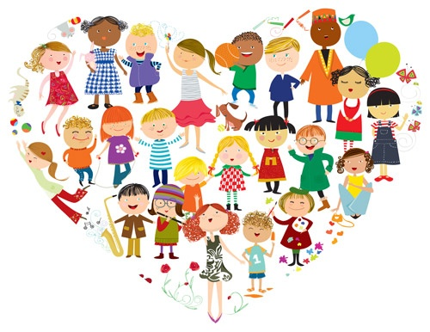
Сличности и разлике
Уочити заједничке мотиве који повезују оба одломка
А како је могло другачије?
Чујте и моје мишљење!
Све је ипак у реду!

Slide 7
Шта смо научили
Дискриминација – неједнако поступање према појединцу или групи на основу неког њиховог својства;
стварање неједнакости;
Жртве су најчешће: особе са инвалидитетом, особе другачије боје коже, расе, држављан-ства, имовног стања ...
Дискриминацију може да врши свако, било где и може се десити било коме.

Slide 8
Шта смо научили
Предрасуде – врсте ставова (мишљења) који се не заснивају на истини, разуму, доказима.
Могу бити расне, етничке, класне, старосне
Могу бити повољне или неповољне према некоме.

Slide 9
Шта смо научили
Стереотип – неко устаљено мишљење, које не мора бити засновано на истини.
Стереотип је унапред одређен, непроменљив.
Људи који имају стереотипе врло тешко се ме-њају и све који одступају од њихових уверења сматрају негативним и непожељним.

Slide 10
Уместо закључка
Боримо се против свих врста предрасуда, дискриминације, злостављања, насиља, вербалног и физичког!
Негујмо радост, љубав, међусобно поштовање и уважавање!
Поштујмо право на различитост!
Разлике нас обогаћују.
Кад се многе руке сложе, све се може.

Slide 11
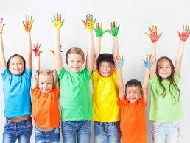
Поштујмо и уважавајмо једни друге!

Slide 12
Аутори презентације
У осмишљавању, креирању и реализацији презентације учествовали:
ученици VIII 1, VIII 3 и Зорица Мича, наставник српског језика

